Slide 1

Mineração de Texto: Análise de Sentimentos de Tweets referentes a Copa do Mundo de 2018
Autor: Luiz Henrique Dória Santos
Orientador: Prof. Rafael da Silva Muniz

Slide 2
Introdução
Popularização das redes sociais
Ferramenta para publicação de opiniões.
Vantagens para as Empresas e Organizações.

Slide 3
Objetivo geral
Analisar os tweets referentes a Copa do Mundo de 2018, identificando a polaridade (positiva, negativa ou neutra) dos sentimentos das pessoas que comentaram sobre o assunto e observar a correlação entre os dados obtidos e os dados apresentados no trabalho de Filho (2014), referente a Copa de 2014.

Slide 4
Objetivos Específicos
Coletar tweets relacionados à Copa do Mundo de 2018.
Realizar o pré-processamento de todos os dados coletados.
Dividir as amostras em duas partes, uma para treino e outra para teste.
Gerar um modelo de classificação sobre a amostra de treinamento.
Verificar o nível de acurácia do modelo.
Analisar os dados obtidos.

Slide 5
Justificativa
Muita informação disponível.
Não é viável fazer manualmente.
Tempo
Repetição

Slide 6
Fundamentação Teórica
Mineração de textos:
[...] o processo de descobrir computacionalmente novas informações, previamente desconhecidas, pela extração automática de informação de diferentes recursos de texto (HEARST, 2003, p. 1).

Slide 7
Fundamentação Teórica
Análise de Sentimentos:
[...] o campo de estudo que analisa as opiniões das pessoas, sentimentos, avaliações, estimativas, atitudes e emoções sobre entidades como produtos, serviços, organizações, indivíduos, problemas, eventos, tópicos e seus atributos [...] (LIU, 2012, p. 7).

Slide 8
Fundamentação Teórica
Classificador Naive Bayes:
[...] é um classificador probabilístico baseado no “Teorema de Bayes” [...] popular na área de Aprendizado de Máquina (Machine Learning) para categorizar textos baseado na frequência das palavras usadas [...] (CANDIAGO, 2017, p. 1).

Slide 9
Metodologia
Coleta de tweets.
Pré-processamento dos dados.
Modelo de classificação.
Classificação dos dados.

Slide 10
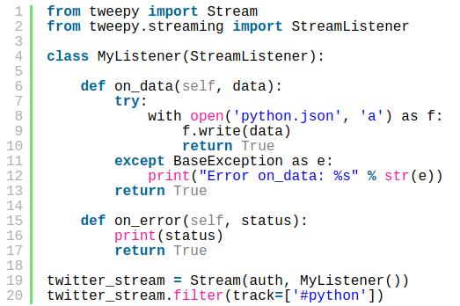
Metodologia
Coleta de tweets.
Conta no Twitter
Chave de Autenticação
Método Streaming
Coleta de tweets das partidas
Coleta de tweets da Copa do Mundo
Média do tempo de coleta: 3,5 horas
Python
PostgreSQL
Código que coleta os tweets relacionados a hashtag - Bonzanini (2015)

Slide 11
Metodologia
Pré-processamento dos dados.
Remover links, emoticons, menções, hashtags e números.
Traduzir os dados para uma única linguagem.
API Google Cloud Translate
Remover as stopwords e stemmer.
Stopwords: Stopwords são palavras, comumente usadas, que normalmente são ignoradas em pesquisas e consultas de dados.
Stemmer: um algoritmo para remover terminações flexionais e derivadas, a fim de reduzir as formas de palavras a uma haste comum.

Slide 12
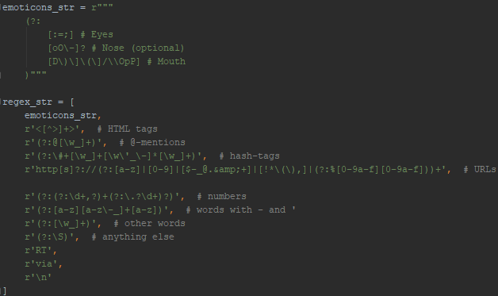
Metodologia
Pré-processamento.
Remover links, emoticons, menções, hashtags e números.
Código para remover dados desnecessários.

Slide 13
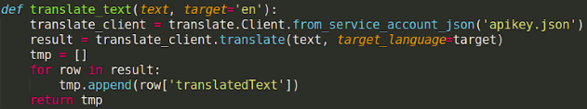
Metodologia
Pré-processamento.
Traduzir os dados para uma única linguagem.
API Google Cloud Translate
Função para traduzir as frases para Inglês.

Slide 14
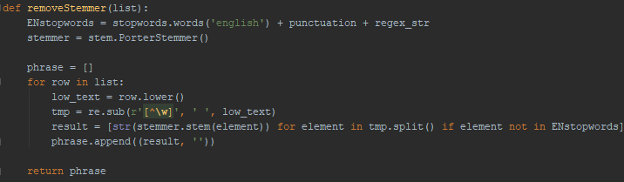
Metodologia
Pré-processamento.
Remover as stopwords e stemmer.
Função para remover as stopwords e stemmers.

Slide 15
Metodologia
Pré-processamento.
Tweets coletados sobre a Copa do Mundo de 2018.
Tweets pré-processados.

Slide 16
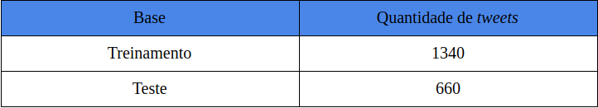
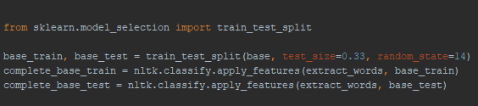
Metodologia
Modelo de Classificação.
Classificar manualmente.
Dividir em duas bases
Quantidade de tweets para cada base.
Código para dividir os dados entre a base de treinamento e teste.

Slide 17

Metodologia
Modelo de Classificação.
Verificar precisão do modelo.
Código que gera o modelo e mostra sua acurácia.

Slide 18
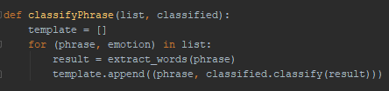
Metodologia
Classificação dos dados.
Classificar os dados restantes.
Função que classifica todos os tweets restantes.

Slide 19
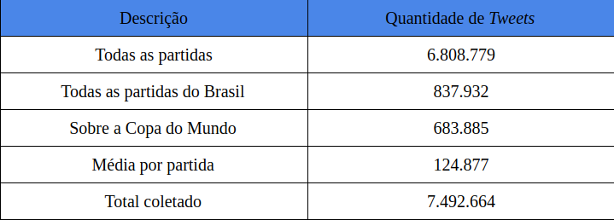
Resultados
Coleta de dados.
Tabela de informações sobre a quantidade de tweets.

Slide 20
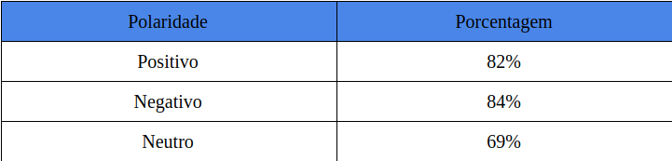
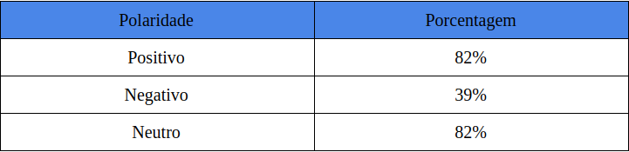
Resultados
Modelo de Classificação.
Acurácia deste trabalho: 77.27%
Acurácia do trabalho de Filho: 74.80%
Acurácia por polaridade - Filho (2014).
Acurácia por polaridade.

Slide 21
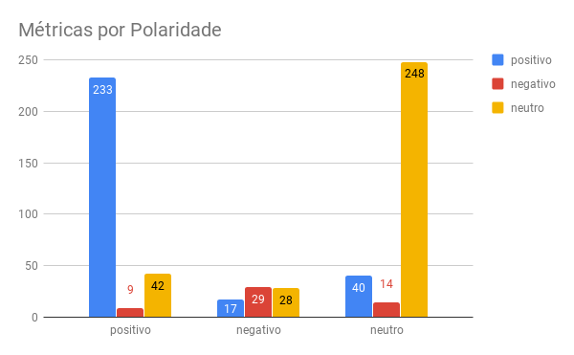
Resultados
Modelo de Classificação.
Quantidade de tweets classificados corretamente e incorretamente.

Slide 22
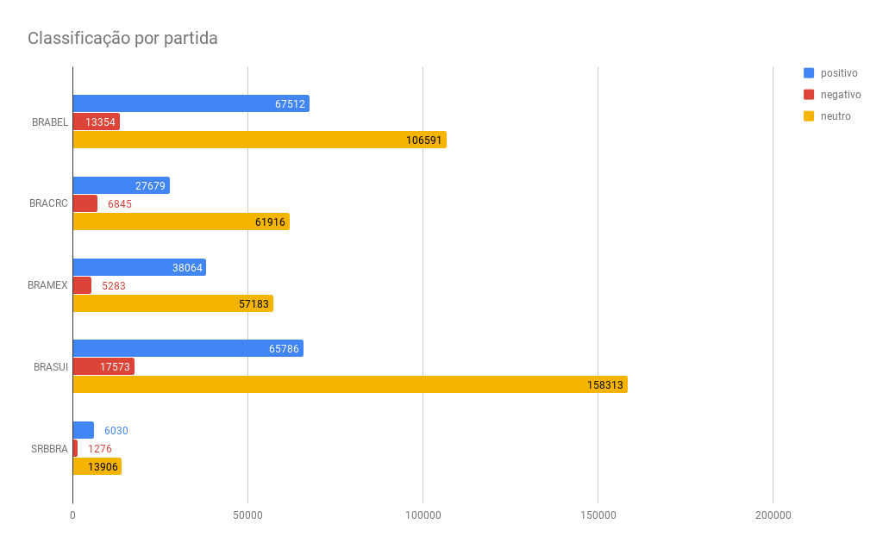
Resultados
Classificação dos dados.
Classificação dos dados de todas as partidas.

Slide 23
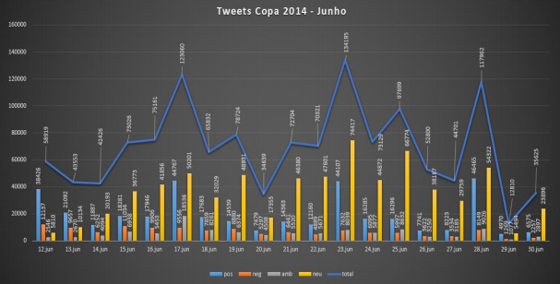
Resultados
Classificação dos dados.
Classificação de todos os dados - Filho (2014).

Slide 24
Conclusão
É possível analisar os sentimentos e opiniões dos usuário do Twitter.
Os dados obtidos são semelhantes aos dados de Filho (2014).
Muitos tweets não apresentam opiniões ou sentimentos.

Slide 25
Bibliografia
LIU, Bing. Sentiment analysis and opinion mining. Synthesis lectures on human language technologies, Morgan & Claypool Publishers, v. 5, n. 1, p. 1–167, 2012.
HEARST, Marti. What is text mining. SIMS, UC Berkeley, 2003.
FILHO, José Adail Carvalho. Mineração de textos: Análise de sentimento utilizando tweets referentes à copa do mundo 2014. 2014.
GONZALEZ, Marco; LIMA, Vera Lúcia Strube. Recuperação de informação e processamento da linguagem natural. In: XXIII Congresso da Sociedade Brasileira de Computação. [S.l.: s.n.], 2003. v. 3, p. 347–395.
LIDDY, Elizabeth D. Natural language processing. 2001.
ARAUJO, Gabriela Denise de; SOUSA, Fernando Sequeira; TEIXEIRA, Fabio; MANCINI, Felipe; DOMENICO, Edvane Birelo Lopes De; GUIMARÃES, Marcelo de Paiva; PISA, Ivan Torres. Análise de sentimentos sobre temas de saúde em mídia social. Journal of Health Informatics, v. 4, n. 3, 2012.

